Slide 1









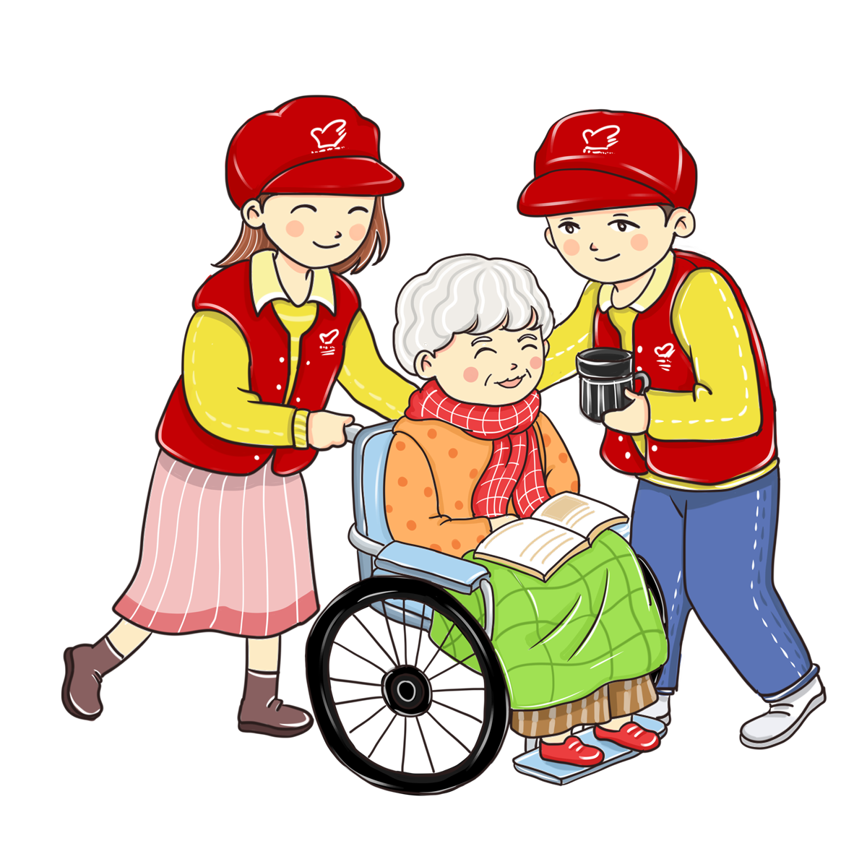
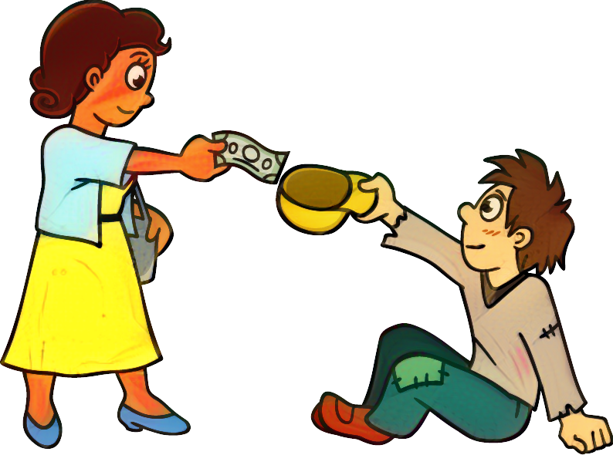
开
学
典
礼

Slide 2



Slide 3

Chia sẻ về một số cách mà em đã thực hiện để vượt qua những khó khăn của bản thân trong học tập và cuộc sống

Slide 4
- Một số cách mà em thực hiện để vượt qua khó khăn:
+ Không bao giờ bỏ cuộc khi gặp khó khăn
+ Dám đối mặt và giải quyết những vấn đề đang xảy ra
+ Luôn cố gắng phấn đấu tiến về phía trước

Slide 5


Slide 6
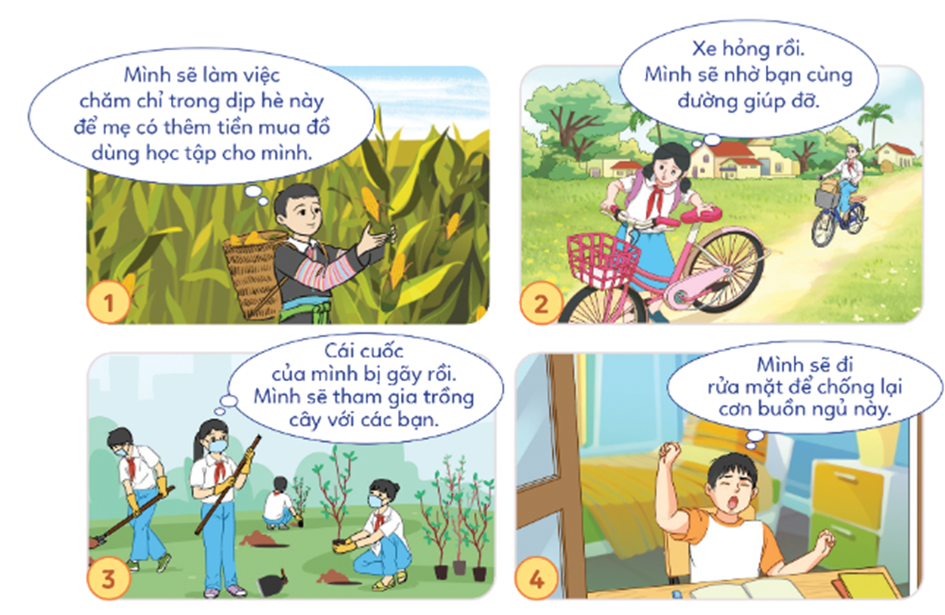
1. Quan sát tranh và trả lời câu hỏi:

Slide 7



a. Các bạn trong tranh trên đã biết vượt qua khó khăn trong học tập và cuộc sống như thế nào?
NHÓM 4
b. Em hãy kể thêm một số khó khăn trong học tập hoặc cuộc sống và cách vượt qua khó khăn đó.

Slide 8




TRÌNH BÀY
NHẬN XÉT

Slide 9
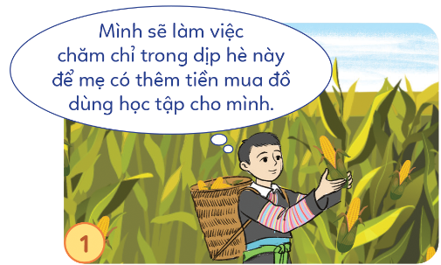
Bạn nam đã vượt qua khó khăn bằng cách cố gắng chăm chỉ làm việc để kiếm thêm thu nhập hộ gia đình vào kì nghỉ hè

Slide 10
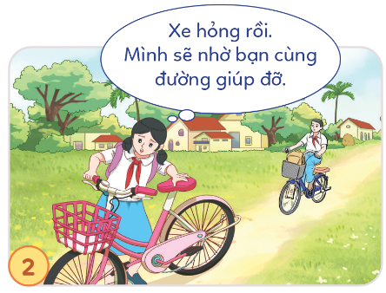
Bạn nữ đã vượt qua được việc hỏng xe giữa đường khi nhờ bạn đi cùng đường sửa giúp.

Slide 11
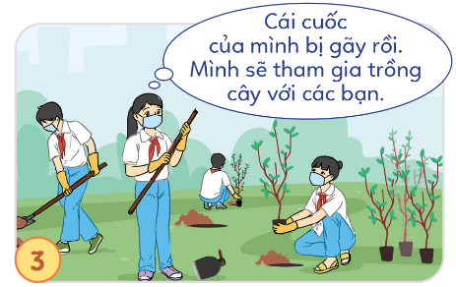
Bạn nữ khi không thể sử dụng chiếc cuốc của mình do bị gãy thì bạn đã chọn cách khác đó là cùng tham gia trồng cây với các bạn.

Slide 12
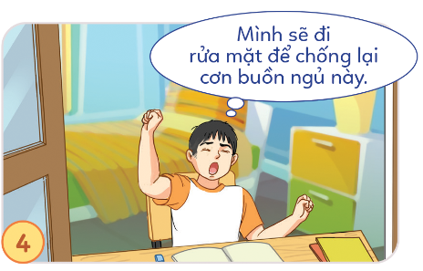
Bạn nam cảm thấy buồn ngủ khi đang học bài và bạn chọn cách sẽ đi rửa mặt để vượt qua cơn buồn ngủ đó.

Slide 13
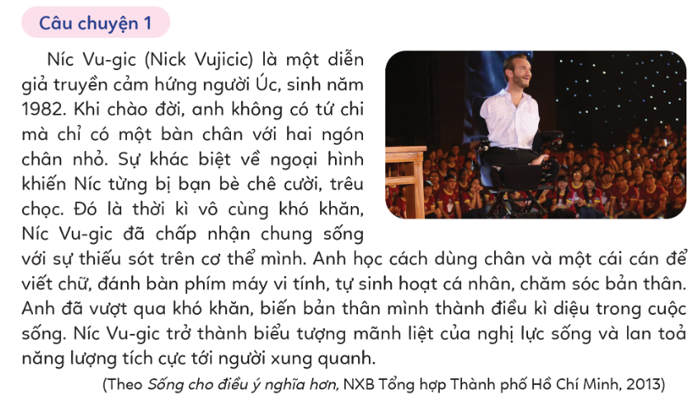
2. Đọc câu chuyện và trả lời câu hỏi

Slide 14
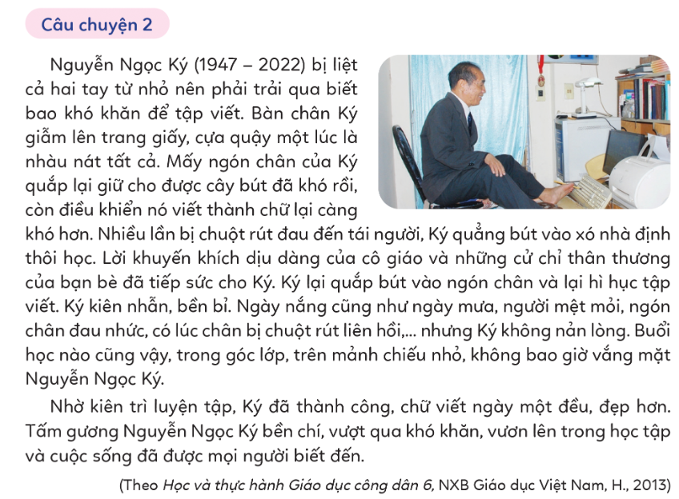

Slide 15
a. Anh Nic Vu-gic và thầy giáo Nguyễn Ngọc Ký đã vượt qua những khó khăn của bản thân như thế nào?
NHÓM 4
b. Nêu suy nghĩ của em về những tấm gương vượt khó kể trên.

Slide 16
TRÌNH BÀY
NHẬN XÉT

Slide 17
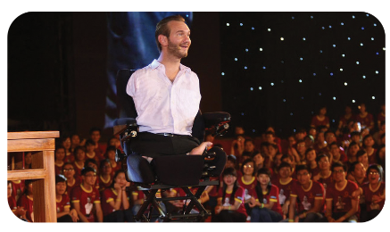
Anh Níc Vu-gic tuy không có tứ chi mà chỉ có một bàn chân với hai ngón chân nhỏ nhưng anh đã vượt qua khó khăn bằng cách đã chấp nhận chung sống với những thiếu sót trên cơ thể mình, anh học cách dùng chân và một cái cán để viết chữ, đánh bàn phím máy vi tính, tự sinh hoạt cá nhân, chăm sóc bản thân.

Slide 18
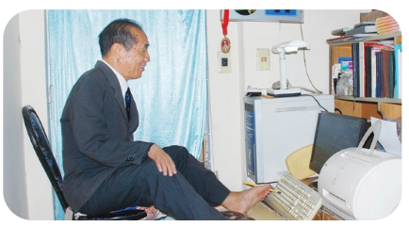
Thầy giáo Nguyễn Ngọc Ký đã kiên trì tập luyện bằng chân qua nhiều năm tháng, chịu đựng sự đau đớn để vượt qua khó khăn khi bị liệt cả hai bàn tay từ nhỏ.

Slide 19

开
学
典
礼
Những tấm gương vượt khó kể trên đã để lại những bài học lớn lao về sự kiên trì, nhẫn nại, đặc biệt là biết nhận ra những khó khăn, biết đặt ra những biện pháp cụ thể, phù hợp để giúp bản thân vượt qua khó khăn. Những tấm gương trên cho thấy, chỉ cần tìm ra biện pháp phù hợp thì khó khăn nào cũng sẽ vượt qua được.

Slide 20


Slide 21
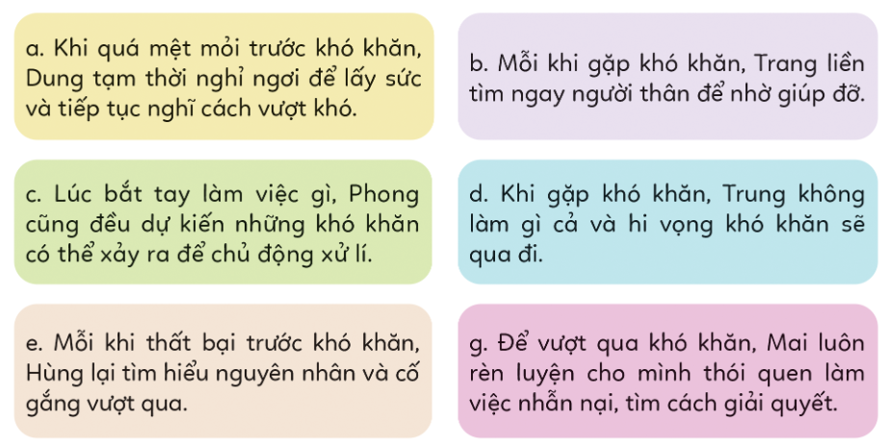
1. Em đồng tình với cách vượt qua khó khăn của bạn nào dưới đây? Vì sao?

Slide 22
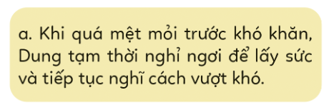
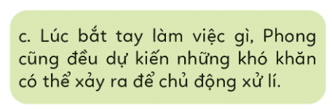
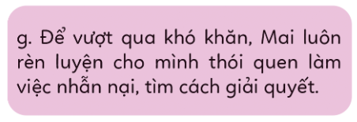
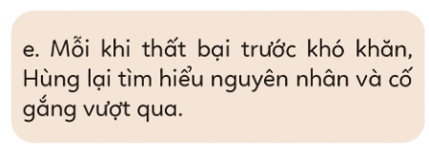
Đồng tình với

Slide 23
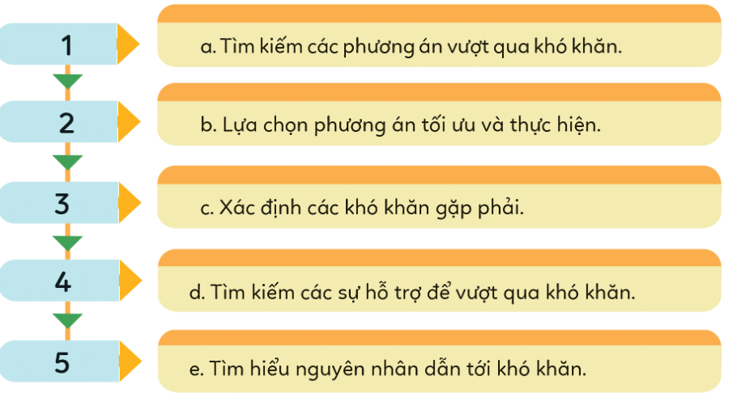
2. Sắp xếp các bước sau đây để giải quyết các khó khăn trong học tập và cuộc sống

Slide 24





Các bước sau đây để giải quyết các khó khăn trong học tập và cuộc sống

Slide 25



开
学
典
礼

